Slide 1
África: economia

Slide 2
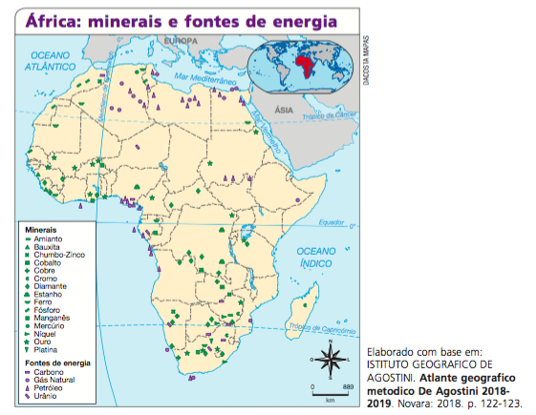
Recursos minerais e energéticos

Slide 3
Recursos minerais e energéticos
Calcula-se que o continente africano possui cerca de 7,5% das reservas mundiais de petróleo e gás natural e 6% das reservas de carvão mineral, os recursos energéticos mais consumidos do mundo. As maiores reservas de petróleo do continente estão no Norte da África, mas há outras importantes, especialmente no Golfo da Guiné, onde estão localizados Nigéria, Congo, Gabão, Camarões e Guiné Equatorial.
Embora a exploração dos recursos minerais seja uma atividade central em muitos países africanos, ela não beneficia a maioria da população. A exploração desses recursos, principalmente em jazidas profundas, é realizada na maior parte das vezes por empresas mineradoras estrangeiras, geralmente europeias, estadunidenses, chinesas e japonesas, que dominam o mercado e a produção.

Slide 4
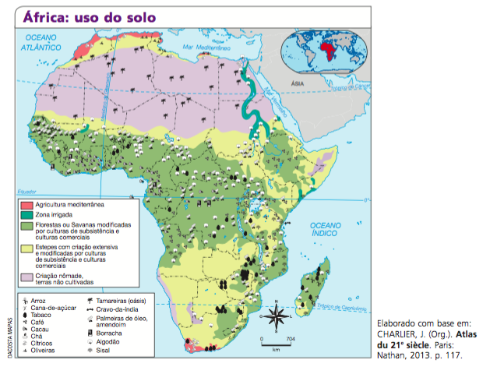
Atividades agropecuárias

Slide 5
Atividades agropecuárias
Desde o século XIX, desenvolvem-se três tipos principais de agricultura na África:
- As plantations são grandes propriedades rurais monocultoras com produção voltada ao
mercado externo. Geralmente, pertencem a empresas estrangeiras, principalmente europeias,
ou à elite local, e ocupam as terras mais férteis do continente. Algumas propriedades empregam
grande quantidade de trabalhadores rurais e outras são altamente mecanizadas.
A agricultura mediterrânea está associada às áreas de ocorrência de clima mediterrâneo, em parte do litoral norte do continente, na região do Magreb, e em certas áreas da África do Sul.
A agricultura de subsistência é praticada por pequenos agricultores familiares e caracteriza-se pela utilização de instrumentos agrícolas simples e métodos tradicionais de cultivos. A produção é pequena, geralmente destinada ao consumo dos próprios produtores, e vendida no mercado local.
Como a agricultura de subsistência é muito suscetível às condições impostas pela natureza, secas
prolongadas, esgotamento do solo ou grande quantidade de chuvas prejudicam a produção e
comprometem a alimentação de famílias e comunidades rurais.

Slide 6
Atividade industrial
Em escala global, a participação da África na produção e no comércio de produtos industrializados é pequena.
Em vez de serem utilizadas para alavancar a indústria local, as matérias-primas africanas, principalmente os recursos minerais, abastecem o mercado externo. O desenvolvimento da atividade industrial também foi prejudicado pelo longo tempo de subordinação do continente africano à política imperialista. Os europeus exploravam matéria-prima a baixíssimo custo e a levavam para ser transformada na Europa. Depois, vendiam os produtos industrializados aos países africanos.
Outros fatores que colaboraram para o lento desenvolvimento industrial ou não industrialização:
forte dependência econômica em relação às antigas metrópoles,
escassez de capital,
carência de mão de obra qualificada,
deficiente infraestrutura urbana de transportes e de produção energética,
pequeno mercado consumidor,
conflitos geopolíticos.

Slide 7
Capital estrangeiro na África
Considerando as diretrizes das indústrias multinacionais, que transferem suas fábricas para outros países em busca de matéria-prima, mão de obra barata e leis ambientais menos rígidas, os países africanos atraíram investimentos em
diversos setores.
Além disso, muitas empresas à procura de oportunidades de investimento veem na África um mercado promissor no setor de tecnologia e de inovação, como a solução dos diversos problemas que assolam o continente.

Slide 8
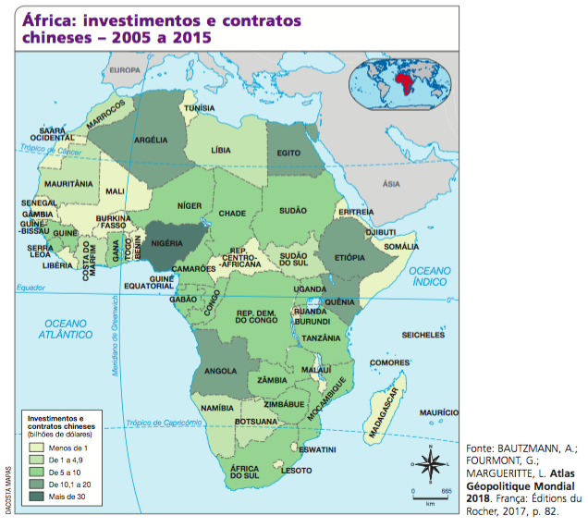
Capital estrangeiro na África

Slide 9
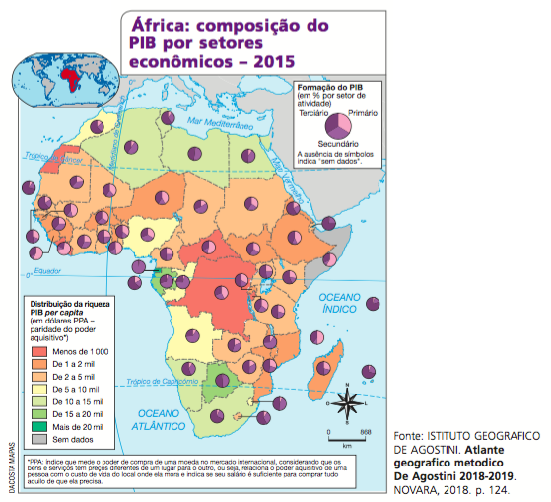
PIB por setor

Slide 10
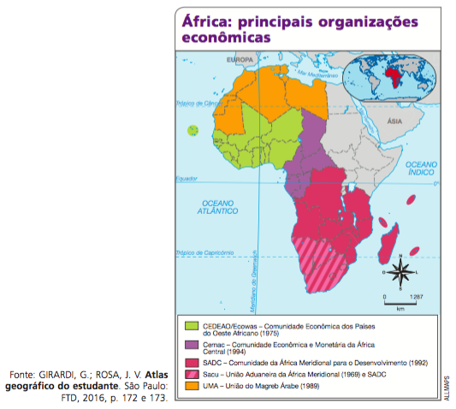
Integrações africanas

